Slide 1



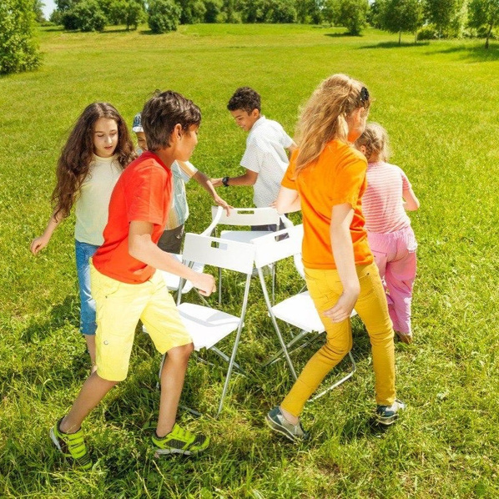


DİN KÜLTÜRÜ VE AHLAK BİLGİSİ
4. SINIF 3. ÜNİTE
GÜZEL AHLAK
1

Slide 2



Neler Öğreneceğiz?
1.Din Güzel Ahlaktır 2.İnsani İlişkilerin Temeli: Sevgi ve Saygı 3.Bir Sure Tanıyorum: Fatiha Suresi ve Anlamı
2

Slide 3

1. Din Güzel Ahlaktır
Ahlak insanın,
zorlama olmadan kendiliğinden ortaya çıkardığı tutum ve tavırlarıdır.
iyi veya kötü olarak nitelendirilen huy ve davranışlarıdır.
sürekli yaptığı alışkanlık hâline getirdiği karakter özellikleridir.
3

Slide 4

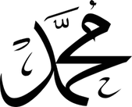














Yüce Allah, insanların
Hz. Peygamber, insanlara
adil
sabırlı
merhametli
dürüst
güvenilir
yardımsever
adaletiyle
sabrıyla
merhametiyle
dürüstlüğüyle
güvenilirliğiyle
yardımseverliğiyle
olmalarını ister.
örnek olmuştur.
4

Slide 5











2. İnsani İlişkilerin Temeli: Sevgi ve Saygı
Yüce Allah’ın nimetidir.
ilgi ve bağ kurmaktır.
SEVGİ
şefkat göstermektir.
doğuştan gelen bir özelliktir.
paylaştıkça artar.
5

Slide 6


Saygılı insan
ölçülü davranır.
değer verir.
incitmez.
anlayışlıdır.
hakkı gözetir.
naziktir.
6

Slide 7









Anne ve Babayla İlişkiler
iyi davranmayı
"Öf!" bile dememeyi
Yüce Allah, anne
emreder.
ve babaya
dua etmeyi
tatlı ve güzel söz
söylemeyi
7

Slide 8







Kardeşlerle İlişkiler
onlara güzel söz söylerim.
onlara zaman ayırırım.
Kardeşimle ilişkilerimde
onlara yardım ederim.
onlara güvenirim.
onlarla paylaşırım.
8

Slide 9


Akrabalarla İlişkiler
İhtiyacı olana destekte bulunmak
İyi davranmak, işlerinde yardımcı
Sevinçlerini ve üzüntülerini
olmak
paylaşmak
Sılayırahim
Kusurlarını
Ziyaret
bağışlamak
etmek
9

Slide 10











Komşularla İlişkiler
Gülme komşuna, gelir başına.
•Birinin başına gelen kötü bir durum, senin de
başına gelebilir.
Komşu komşunun külüne
•Komşular, en küçük şey için bile birbirlerine ihtiyaç
muhtaçtır.
duyar.
Ev alma, komşu al.
•Komşuluk ilişkileri, iyi bir komşuya sahip olma çok
önemlidir.
Komşu hakkı, Allah (cc) hakkı
•Komşunun komşu üzerindeki hakkı, Allah’ın (cc) kul
gibidir.
üzerindeki hakkı kadar önemlidir.
Hayır dile komşuna, hayır gele
•Başkaları için iyi şeyler dile ki başkaları da senin için
iyi şeyler dilesin.
başına.
10

Slide 11








Arkadaşlarla İlişkiler
dürüst olmaya alay etmemeye
kusurları araştırmamaya
kötü söz söylememeye
yardımlaşmaya
samimi olmaya
Arkadaşlarımızla ilişkilerde
özen göstermeliyiz.
11

Slide 12


Öğretmenlerle İlişkiler
Öğretmenlerimizden kazandığımız değerler nelerdir?
sevgi ve saygı
bilgi ve görgü
adalet ve doğruluk
sorumluluk
şefkat ve merhamet
12

Slide 13
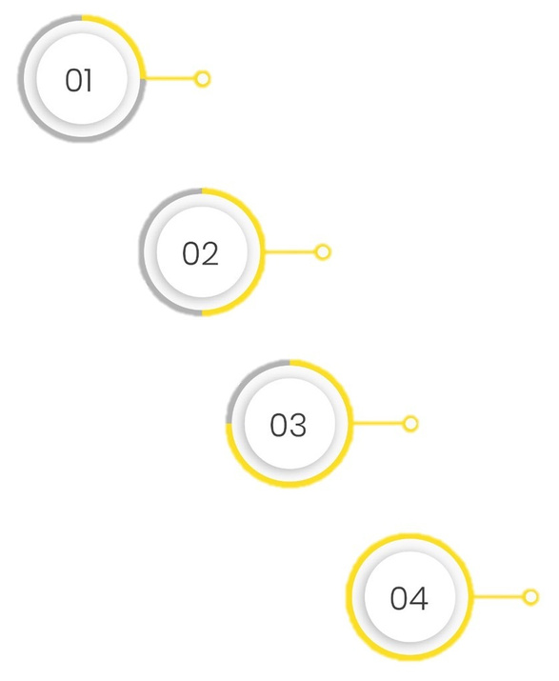

3. Bir Sure Tanıyorum: Fatiha Suresi ve Anlamı
Mekki bir suredir.
Euzübesmeleyle birlikte yedi ayettir.
Fatiha Suresi
Namazların her rekatında okunur.
Kur’an-ı Kerim bu sureyle başlar.
13

Slide 14


Fatiha Suresi’nin Okunuşu
1. Bismillâhirraḥmânirraḥîm 2. Elḥamdülillâhi rabbilâlemîn
3. Erraḥmânirraḥhîm
4. Mâliki yevmiddîn
5. İyyâke na’budü ve iyyâke nesteîn
6. İhdinassırâtalmüstaḳîm
7. Sırâtalleẕîne en’amte aleyhim / Ğayrilmağdûbi aleyhim
veleddâllîn
14

Slide 15

Fatiha Suresi’nin Anlamı
1. Rahman ve Rahîm olan Allah’ın adıyla 2. Hamt (övme ve övülme) âlemlerin Rabbi olan Allah’adır.
3. O, Rahman ve Rahîm’dir.
4. Hesap gününün sahibidir.
5. Yalnızca sana kulluk eder ve yalnızca
senden yardım dileriz.
6. Bizleri doğru yola ilet. 7. Kendilerine nimet verdiklerinin yoluna, gazaba
uğramışların ve sapmışların yoluna değil.
15

Slide 16


Neler Öğrendik?
1.Dinin güzel ahlak olduğunu, 2.İnsani ilişkilerde sevgi ve saygının önemini, 3.Anne babayla, kardeşlerle, akrabalarla, komşularla, arkadaşlarla ve
öğretmenlerle ilişkilerde güzel ahlaki değerleri,
4.Fatiha suresi ve anlamını öğrendik.
16

